Slide 1

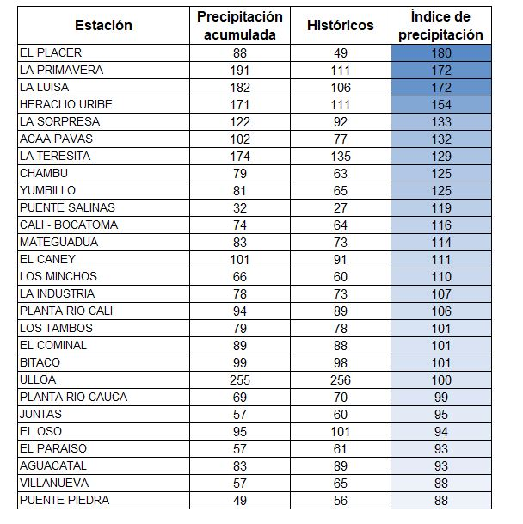
Precipitaciones
En el mes de junio se da la transición hacia la segunda temporada seca del año. Durante el período del 01/06/2024 al 15/06/2024, la CVC registró un aumento de las precipitaciones con respecto a la media histórica en el departamento, debido al desplazamiento de la zona de convergencia tropical (ZCIT), lo cual marca el inicio de la temporada seca del año.
Los mayores incrementos de precipitación se presentaron los días 14 y 15, con lluvias intensas y generalizadas en el departamento.

Slide 2
Caudales de las principales corrientes y del río Cauca
Estación | Caudal Promedio Mensual registrado (m³ /s) | Caudal Histórico mayo (m³ /s) | Porcentaje con respecto al Histórico
Anchicaya – Los Monos | 41,3 | 24,9 | 166%
Bugalagrande - El Placer | 21,5 | 15,9 | 135%
Cali - Bocatoma | 4,9 | 4,74 | 103%
Claro - La Luisa | 11,16 | 7,5 | 148%
Guadalajara - El Vergel | 6,03 | 3,97 | 152%
Fraile - La Industria | 3,3 | 5,55 | 60%
La vieja - Cartago | 102 | 95,6 | 107%
Meléndez - El Carmelo | 2,92 | 2,48 | 118%
Palo - Puerto Tejada | 33,51 | 35,35 | 95%
Timba - Timba | 29,48 | 25,4 | 116%
Tuluá - Mateguadua | 10,68 | 18,5 | 58%
Estación | Caudal Promedio Mensual registrado (m³ /s) | Caudal Histórico mayo (m³ /s) | Porcentaje con respecto al Histórico
Pan de Azúcar | 104 | 91 | 114%
La Balsa | 143 | 171 | 83%
Puerto Mallarino | 240 | 263 | 91%
La Victoria | 326 | 395 | 82%
Los caudales de las principales corrientes del departamento experimentaron aumentos significativos en comparación con los valores históricos.

Slide 3
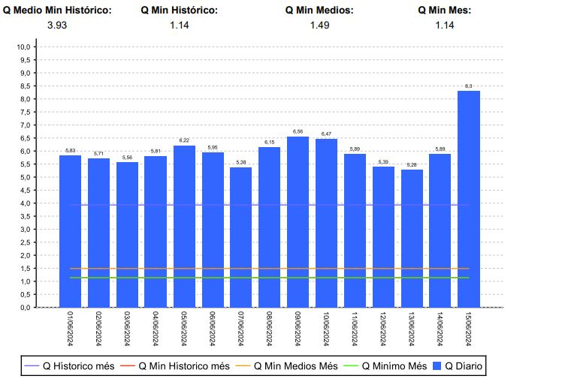
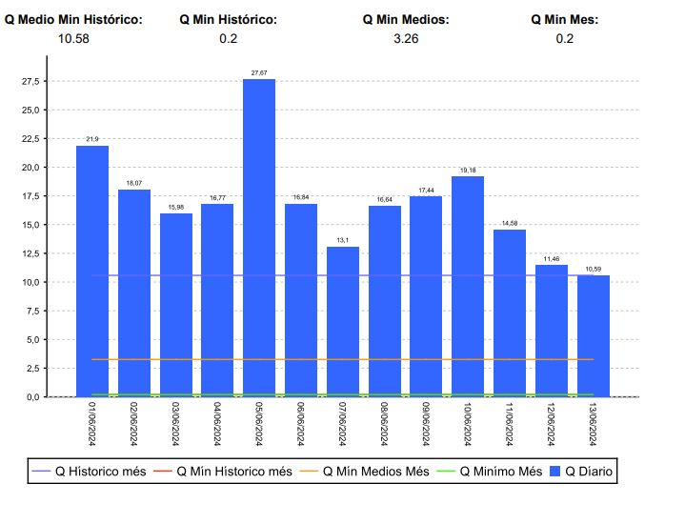
Niveles
Guadalajara - El Vergel
Jamundí - Carretera
Los ríos experimentaron un aumento significativo de caudal debido a las lluvias registradas durante este mes.

Slide 4
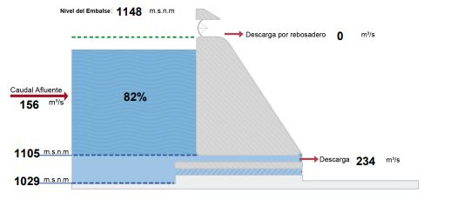
Embalse de Salvajina
El volumen total de agua almacenada en el embalse es del 82 %, el cuál corresponde al comportamiento normal para este mes. A las 6 am ingresó un caudal de 156 m³/s al embalse de Salvajina y se descargaron 234 m³/s.
NIVEL DE EMBALSE: 82%

Slide 5
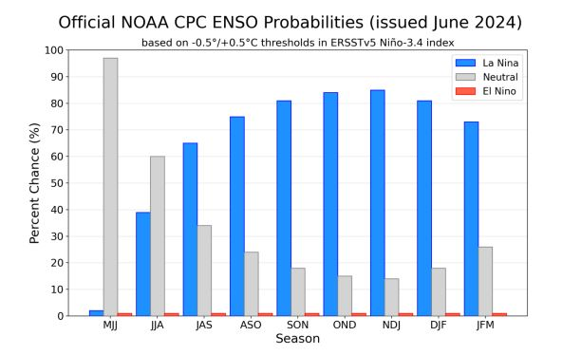
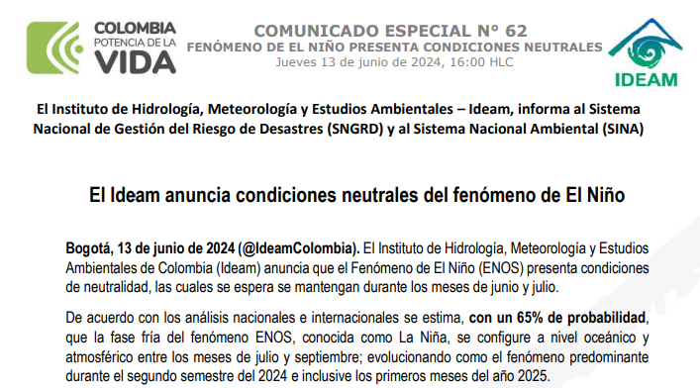
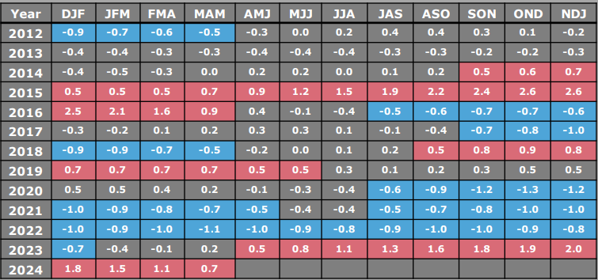
Condiciones de ENSO – Advertencia Final de El Niño / Vigilancia de La Niña
Las condiciones de ENSO-neutral están presentes. Se favorece que La Niña se desarrolle durante julio-septiembre (65 % de probabilidad) y persista hasta el invierno del hemisferio norte de 2024-25 (85 % de probabilidad durante noviembre-enero).
Fuente: NOAA www.cpc.ncep.noaa.gov
Fuente: IDEAM
Fuente: NOAA www.cpc.ncep.noaa.gov

